Slide 1
اللون الزهري

Slide 3
ينتج اللون الزهري عند مزج اللونين الأبيض و الأحمر معاً

Slide 5
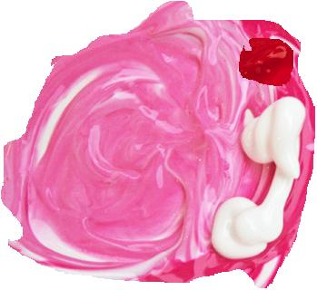

Slide 6
الأزهار

Slide 7
عندما تزهر الشجرة في فصل الربيع

Slide 8
غصن مزهر في فصل الربيع

Slide 9
الفراشة

Slide 10
الأسماك

Slide 11
الأخطبوط

Slide 12
الجمبري ) shrimps(

Slide 13
نجمة البحر

Slide 14
الخنزير

Slide 15
الطيور-العصافير

Slide 16
طائر الفلامينجو

Slide 17
يحب طائر الفلامينجو أن يعيش عند المياه المالحة

Slide 18
لاحظ تسلسل درجات اللون الزهري

Slide 19
تسلسل درجات اللون الزهري

